Slide 1
TIC : Technologies de l’Information et de la communication
Présenté par:
Halima BEN HBIRECHE
Département Informatique et Technologies de les Information
Faculté des Nouvelles Technologies de l’information et de la Communication
Université Kasdi Merbah -Ouargla
Email : halima.benhbireche@gmail.com

Slide 2
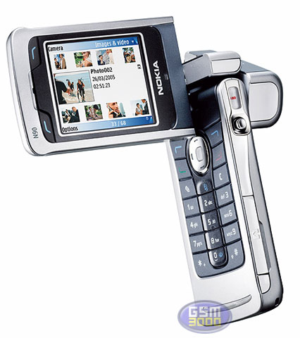
Norme de l’IEEE pour les WPAN
BLUETOOTH
ZIGBEE
UWB

Slide 3

IEEE.802.15.1/Bluetooth
Lancer par Ericsson en 1994 ;
Débit 720 Kbps (1Mbps en débit théorique) ;
Rayon d’action entre 10 et 30 mètres ;
Fréquence de 2.4 GHZ pour fonctionner par tout dans le monde ;
Permet de créer un réseau de 8 appareils en consommation simultanée ;
La puce est extrêmement économe en énergie;
Elle est plus puissante que la technologie infrarouge;

Slide 4
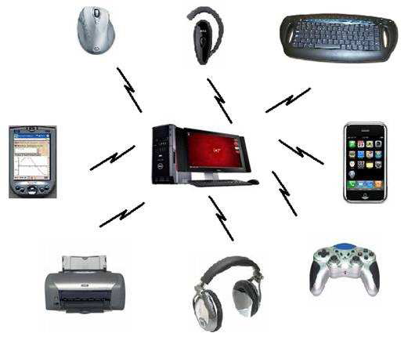
IEEE.802.15.1/Bluetooth
Standard ouvert qui permet des connexions sans fil entre équipements électroniques tels que des ordinateurs, des imprimantes, des appareils photos numérique, etc.
Elle est universelle car la plage de fréquence qu'elle utilise l'est dans le monde entier ou presque.

Slide 5

IEEE.802.15.3/UWB
Acronyme de « Ultra Wide Band - Bande très large » ;
Débit jusqu’à 480 Mbps;
Une courte portée de 10 mètres ;
Consommation électrique très réduite ;

Slide 6

IEEE.802.15.4/Zigbee
Les réseaux ZigBee sont l’inverse des réseaux UWB. Leur objectif est de consommer extrêmement peu d’énergie, de telle sorte qu’une petite batterie puisse tenir presque toute la durée de vie de l'interface.
Un bas débit (par apport à Bluetooth) de 50Kbps à 250Kbps ;
Courte portée ;
Permet de créer un réseau de 8 appareils en consommation;
Peu adapté au transfert de données de par son débit;
Déploiement aisé :
  coût très faible (plus faible que pour du Bluetooth)
  adaptable à toutes les topologies de réseaux

Slide 7

Norme de l’IEEE pour les WLAN
IEEE 802.11
HiperLAN
HomeRF

Slide 8

La norme IEEE 802.11
A la base, le nom Wi-Fi est spécifique à la norme IEEE 802.11 initiale. Cette norme est un standard international décrivant les caractéristiques d'un réseau local sans fil (WLAN). Elle constitue la norme équivalente à la norme 802.3 (Ethernet) pour les réseaux filaires.
Elle utilise la bande de fréquence des 2,45 Ghz, avec un débit maximal de 2 Mb/s sur une distance maximale de 100 mètres.
Des révisions ont été apportées à la norme originale afin d'optimiser le débit (c'est le cas des normes 802.11a, 802.11b, 802.11g, 802.11n et 802.11ac. appelées normes 802.11 physiques) ou bien préciser des éléments afin d'assurer une meilleure sécurité ou une meilleure interopérabilité.

Slide 9

La norme IEEE 802.11
802.11a :
Date de normalisation: le 16 septembre 1999, elle a été révisé le 12 juin 2003 pour s'appeler le standard IEEE Std 802.11a-1999 (R2003)
La norme 802.11a spécifie 52 canaux de sous-porteuses radio dans la bande de fréquences des 5 GHz.
Débit théorique de 54Mbps (environ 30 Mbps effectif).

Slide 10
La norme IEEE 802.11
802.11b/wifi
Date de normalisation 1999;
Grâce à la technologie DSSS (Direct Sequence Spread Spectrum envoi de l'information en simultanée sur plusieurs canaux en parallèle).
Elle peut atteindre un taux de transfert maximal 11Mbps (environ 6.5 Mbps typique), avec une bande de fréquence varie de 2.4 à 2.5 GHz, sur une portée de 300 mètres et plus.

Slide 11
La norme IEEE 802.11
802.11g :
Date de normalisation 1999;
Le débit théorique atteint les 450 Mbit/s (débit réel de 100 Mbit/s dans un rayon de 100 mètres) grâce aux technologies MIMO (Multiple-Input Multiple-Output) et OFDM (Orthogonal Frequency Division Multiplexing).
La norme 802.11g a une compatibilité ascendante avec la norme 802.11b.

Slide 12

Modes de fonctionnement
Lorsque vous avez plusieurs équipements disposant d’une carte WiFi, et d’après les spécifications de la norme 802.11, vous deux possibilités de fonctionnement opérationnel entre les cartes :
Le mode ad hoc:
Chaque station peut entrer en communication avec n’importe quelle autre station participant au réseau, et ce sans l’intervention d’une infrastructure particulière.

Slide 13
Modes de fonctionnement
En mode ad hoc les machines sans fils clientes se connectent les unes aux autres afin de constituer un réseau point à point (peer to peer en anglais), c'est-à-dire un réseau dans lequel chaque machine joue en même temps le rôle de client et le rôle de point d'accès.
L'ensemble formé par les différentes stations est appelé ensemble de services de base indépendants (en anglais independant basic service set, abrégé enIBSS).
Dans un réseau ad hoc, la portée du BSS indépendant est déterminée par la portée de chaque station.

Slide 14

Architecture de fonctionnement
Le mode infrastructure:
Ce mode désigne un réseau composé d'une infrastructure permettant l'échange d'information entre les différentes stations du réseau Cette infrastructure est basée sur un matériel spécifique qui fournit un ensemble de services. Ce matériel est appelé un point d'accès (AP).
Access Point

Slide 15
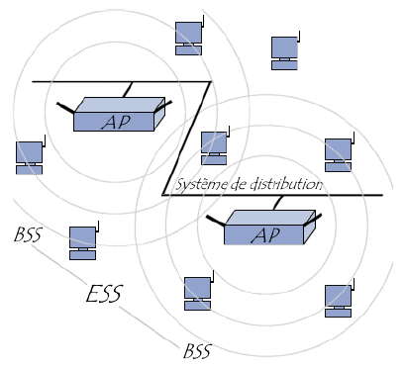
Architecture de fonctionnement
En mode infrastructure chaque ordinateur station (notée STA) se connecte à un point d'accès via une liaison sans fil. L'ensemble formé par le point d'accès et les stations situés dans sa zone de couverture est appelé ensemble de services de base (en anglais basic service set, noté BSS) et constitue une cellule. Chaque BSS est identifié par un BSSID, un identifiant de 6 octets (48 bits).

Slide 16

HiperLAN
Acronyme de « HIgh PErformance Radio Local Area Network » norme européenne élaborée par l’ETSI “European telecommunications Standards Institute »; Elle comprend plusieurs familles à savoir : HiperLAN type 1 destiné aux communications réseaux sans fil à l’intérieur des bâtiments, offrant un débit de 20Mbps, d’une portée d’environ 50 mètres. HiparLAN 2 étend la portée à 200 mètres et le débit à 54 Mbps. HiperLAN 3, appelée également Hiper- Access et HiperLAN 4 (HiperLink) sont réservées à des accès plus étendus.
Devant l’impact commercial du WIFI, il existe fort peu de références d’équipements HiperLAN. Pourtant, certaines des études effectuées pour cette technologie européenne sont à l’origine de techniques utilisées dans le projet 802.11

Slide 17

HomeRF
Acronyme de « Home Radio Frequency »;
Conçu pour la maison;
HomeRF est une solution sans fil intégrée et destinée à remplacer les
systèmes de câbles.
Elle vise surtout le marché domestique et celui des petits bureaux auxquels il assurera les services de transmission de données et de téléphonie
Elle utilise la bande 2.4 GHz ;
Technique FHSS : 50 sauts de fréquence /s ;

Slide 18
HomeRF
Débit : HomeRF1 1,6 Mbit/s ou HomeRF2 10 Mbit/s;
Portée: environ 100 mètres;
Peut alimenter jusqu'au 127 appareils numériques;

Slide 19

Normes pour les WMAN
La norme
IEEE 802.16
WIMAX

Slide 20

WIMAX
WiMAX acronyme de “Worldwide Interoperability for Microwave Access”, est issue d’une initiative lancée en 2001 par l’Alliance WiMAX. Son objectif était de promouvoir le standard 802.16 de l’IEEE en se proposant de vérifier la conformité et l’interopérabilité des équipements.
Il se présente en deux versions, une version fixe, dont l’objectif est clairement de remplacer l’ADSL dans les zones rurales, l’autre mobile, permettant d’avoir un modem ADSL dans sa poche et toujours connecté.

Slide 21
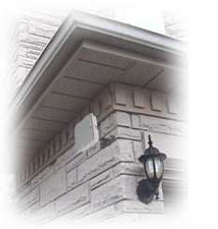
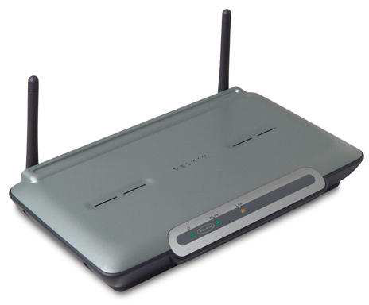
WIMAX FIXE
Également appelée IEEE 802.16-2004;
Prévu pour un usage fixe avec une antenne sur le toit;
Utilise un spectre de fréquence compris entre 2.5 GHz et 3.5 GHz pour lesquelles une licence d’utilisation est nécessaire ;
Offre un débit théorique de 75 Mbps avec une portée de 10 Km ;

Slide 22
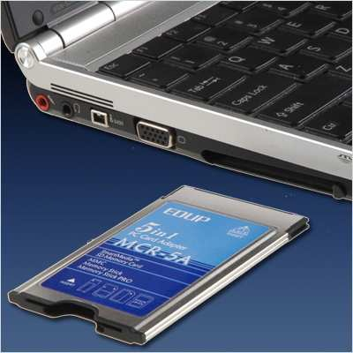
WIMAX MOBILE
La norme 802.16e-2005 ;
Prévoit la possibilité de connecter des clients mobiles à l’internet ;
Permettre le passage d’une antenne à une autre ainsi le déplacement ;
Permettre la téléphonie IP Mobile ;
Il utilise une plage de fréquence comprise entre 2 et 6 GHz et assure un débit théorique maximal de 30 Mbps sur 3.5 Km ;

Slide 23
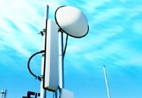
Normes pour les WWAN
GSM
GPRS
UMTS

Slide 24
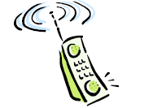
GSM
GSM est l’acronyme de « Global System For Mobile Communication »
(Système Global de Communication Mobile).
Le but d’un GSM est de transmettre de l’information d’un émetteur mobile (Le GSM) vers un receveur, mobile ou fixe.
Les réseaux GSM relient, par radio, des utilisateurs à des stations de bases.
Chaque station de base à une portée limitée, ainsi un nombre de
communications téléphoniques limité.
Les GSM émettent une onde radio dans deux gammes de fréquences (dual band) autour de 900MHZ et 1800MHZ ;

Slide 25

BSC
RTC
BSC
MSC
BSC
OMC
AuC
VLR
EIR
HLR
MS
BSS
NSS

Slide 26
Avantage du GSM
La possibilité de téléphoner depuis n’importe quel GSM dans le monde ;
Meilleure qualité d’écoute ;
Confidentialités des communications ;

Slide 27
Inconvénient
Débit maximum théorique limité à 9.6 Kbps ;
Ligne monopolisé dans tout le réseau pour un seul utilisateur, pour un transfert « sporadique » de données, ce qui implique un gaspillage de ressources radio, par conséquent un coût de connexion élevé ;
Destiné seulement aux appels vocaux et peu d’acheminement de données ;
Facturation à la durée.

Slide 28
GPRS
Acronyme de « General Packet Radio Service »;
On le qualifie souvent de 2.5G;
Dérivé du GSM et utilise la même gamme de fréquence
Repose sur la transmission en mode paquet ;
Ressources allouées qu’en cas de transfert ;

Slide 29
Avantage du GPRS
Des débits élevés : les débits proposés par GPRS sont supérieurs au débit offert par GSM pour le transfert de données, de l’ordre 171.2 Kbps ;
Facturation au volume (nombres de paquets transmis) ;
Une connexion permanente possible ;
Accès WAP (internet allégé) ;
Ne demande pas une nouvelle licence auprès de l’ARPT (Agence de Régulations des Postes et Télécommunications) comme c’est le cas pour l’UMTS

Slide 30
Inconvénients
Pas d’accès à l’internet global ;
Aucune application décisive pour le grand public ;

Slide 31
UMTS
Acronyme de « Universal Mobile Telecommunications system » ;
Norme de la téléphonie mobile de la troisième génération;
Fonctionne également en mode paquet ;
Son principe est d’exploiter une bande de fréquence plus large (entre 1900 et 2200 MHz) pour faire transiter davantage de données et donc d’obtenir un débit plus important ;

Slide 32
Avantage UMTS
Elle offre un débit pouvant atteindre 2 Mbps ;
UMTS ouvre la porte à des applications et des services nouveaux exemple : La possibilité de faire une visioconférence (les deux interlocuteurs se voient sur leurs mobiles), naviguer sur internet, regarder la télé…etc.

Slide 33
Inconvénients UMTS
Coût des licences ;
Coût de déploiement important ;
Changements des équipements usagers

Slide 34
Conclusion
La normalisation est un outil d’échange, de développement et de transparence.
Outil d’échange : l’harmonisation des règles permet cet échange en utilisant des référentiels communs.
Outil de développement : elle permet de bâtir des produits sur des bases communes avec des caractéristiques très proches. Les éléments techniques déjà décris dans les normes, permettent de débuter le développement des nouveaux produits en perdant le moins de temps possible sur la partie recherche.
Outil de transparence : les produits normalisés doivent respecter des cahiers des charges précis. L’utilisateur a les moyens de les connaître, peut se fier à ces dernières et ainsi acheter des produits plus sûrs et de meilleure qualité.

Slide 35
Etat et Perspective de recherche
la norme LTE « Long Term Evolution » souvent appelée norme 3.9 G, et qui a été standardisé juste en Mars 2009.
Cette technique offre beaucoup de performances très considérables relativement aux autres normes de transmission cellulaires que nous avons déjà vu, elle offre aux usagers des débits au moins trois ou quatre fois plus importants que ceux de la 3G, de l’ordre de 71Mbps comme débit descendant et entre 40 et 50 Mbps pour un débit ascendant.

Slide 36
Etat et Perspective de recherche
Cette technologie s’inscrit dans la perspective de la concurrence entre le haut débit mobile et fixe et de la généralisation attendue de la télévision, des jeux en ligne, de la téléconférence et des applications internet (auto)mobiles. Elle va transformer les téléphones mobiles en puissants ordinateurs portables. Des millions de nouveaux utilisateurs pourront bénéficier d'un accès ultrarapide à l'Internet sur leur appareil portable,
où qu'ils se trouvent. Cela créera des possibilités sans précédent et des
perspectives de croissance considérables pour l'économie numérique.

Slide 37
normalisations
Pour établir une communication entre deux ordinateurs, il faut tenir compte des différences entre le matériel et le logiciel de chaque machine. Ces difficultés pour établir une communication se multiplient lorsqu’il s’agit d’interconnecter des réseaux mettant en jeu des matériels et des systèmes informatiques très différents.
Pour créer un réseau, il faut utiliser un grand nombre de composants matériels et logiciels souvent conçus par des fabricants différents. Pour que le réseau fonctionne, il faut que tous ces appareils soient capables de communiquer entre eux.
Pour faciliter cette interconnexion, il est apparu indispensable d’adopter des normes. Ces normes sont établies par différents organismes de normalisation.

Slide 38
Définition d’une norme
Une norme est un accord documenté contenant des spécifications techniques ou autres critères précis destinés à être utilisés systématiquement en tant que règles, lignes directrice ou définitions de caractéristiques pour assurer que des matériaux, produits, processus, et services sont aptes à l'emploi.
Par exemple, le format des cartes de crédit, les cartes téléphoniques que l'on retrouve partout sont dérivés d'une norme ISO. Le fait d'adhérer à la norme qui définit des caractéristiques telles que l'épaisseur de la carte optimale (0.76mm) signe que les cartes pourront être utilisées dans le monde entier.

Slide 39
Les organismes de normalisations
LES PRINCIPAUX ORGANISMES DE NORMALISATIONS
INTERNATIONAUX | EUROPEENS | NATIONAUX | INDUSTRIELS
-ISO -IUT-T (ex CCITT) | - CEN/ CENELEC -CEPT | -AFNOR (France) -ANSI (USA) -BSI (UK) -DIN (Allemagne) | - ECMA - IEEE

Slide 40
Les organismes de normalisations
ISO (International Standardization Organization);
IUT-T (International Union of Telecommunication - section Telecommunication);
CCITT (Comité Consultatif International Télégraphique et Téléphonique) ;
CEN (Comité Européen de Normalisation) ;
CENELEC (CEN ELECtrotechnique) ;
CEPT (Conférence Européenne des Postes et Télécommunications) ;
AFNOR (Association Française de NORmalisation);
ANSI (American National Standard Institute);
BSI (British Standard Institute) ;
DIN (Deusche Industry Norm) ;
ECMA (European Computer Manufacturers Association) ;
IEEE (Institute of Electrical and Electronic Engineers);

Slide 41
Pourquoi la normalisation des réseaux
La normalisation garantit l’interfonctionnement et une certaine pérennité, diffusion ou efficacité de l’objet produit à partir de ces normes.
Différents types de protocoles
Développement de nouvelles technologies
Besoin croissant de communication
Nécessite de définir des normes

Slide 42
Le modèle de référence OSI
OSI : « Open System Interconnexion » « Interconnexion des systèmes ouverts », développé par ISO (International Standard Organisation) « Organisation Internationale de Normalisation ».
Principal modèle utilisé pour les communications réseau ;
Meilleur outil pour décrire l’envoi et la réception de données sur un réseau.
Composé de 7 couches
  Couches 1 à 4 dites couches basses :
    prennent en charge le transport des données.
  Couche 5 à 7 : couches hautes
    s’occupent de tout ce qui concerne les applications.

Slide 43
La couche application est la couche OSI la plus proche de l'utilisateur. Elle fournit des services réseaux aux applications de l'utilisateur.
l’objectif de cette couche est de résoudre le problème de différences représentations des données échangées entre les systèmes hétérogènes (choix d’un format standard, ASCII…)
Application
elle fournit les moyens nécessaires pour organiser et synchroniser le dialogue entre deux processus d’application, exemple le transfert de fichier. L’établissement d’une session autorise l’échange duplex et semi-duplex et permet d’établir des points de synchronisation pour une éventuelle reprise sans erreur.
Présentation
La fonction de base de la couche transport, est d'accepter des données de la couche session, les couper en segments, les passer à la couche réseau. Elle s'assure que les données sont échangées de manière fiable, dans le bon ordre sans perte ni duplication
La couche réseau est une couche complexe qui assure la connectivité et la sélection du chemin entre deux systèmes hôtes pouvant être situés sur des réseaux géographiquement éloignés, elle permet de résoudre le problème de routage et de congestion du réseau de communication.
Session
Transport
La couche liaison de données assure un transit fiable des données sur une liaison physique. Ainsi, la couche liaison de données s'occupe de l'adressage physique (plutôt que logique), de la topologie du réseau, de l'accès au réseau, de la notification des erreurs, de la livraison ordonnée des trames et du contrôle de flux.
Réseau
Elle fournit les caractéristiques mécaniques, électriques, fonctionnelles et procédurales pour assurer la transmission physique des données (bits) sur le support de transmission.
Liaison
Physique
Demande de service
Type
Options
Après Plusieurs Semaines Tout Respire La Paix
client
Images
JPEG, GIF
Applications Réseau
Video
Transfert de fichiers FTP
MPEG, MIDI
Messagerie électronique
Données
ASCII, EBCDIC,
chiffrement
Navigateur Web
serveur
Applications PC
Base de données (Access, Oracle…)
Traitements de texte (Word…)
Tableurs (Excel…)
Réponse à la demande de service
Réseau

Slide 44
Le modèle TCP/IP
Acronyme de « Transmission Control Protocol / Internet Protocol »
Un modèle en 4 couches comme montre la figure:
Elle prend en charge les protocoles d'adressage et l'administration réseau. Elle comporte des protocoles assurant le transfert de fichiers, le courrier électronique et la connexion à distance. Les principaux protocoles et applications de cette couche sont : DNS, POP, FTP, TFTP, HTTP, Telnet, etc
La couche transport fournit deux protocoles : TCP et UDP
Application
contient la couche liaison et physique du modèle OSI, elle spécifie la forme sous laquelle les données doivent être acheminées quel que soit le type de réseau utilisé
elle correspond à la couche réseau du modèle OSI. Contient notamment IP, ARP, RARP, ICMP
Transport
Internet
Accès réseau

Slide 45
TCP
Demande de connexion
réponse
Donnée
Accusé de réception
fin de connexion
réponse

Slide 46
UDP
Données
Données
Données
Données

